Slide 1


Slide 2


BD: Datblygu dealltwriaeth o’r Llwybr SAC a rôl y Tiwtor Proffesiynol

Slide 3

Erbyn diwedd y sesiwn, byddwch...
â gwybodaeth am ‘Fodel y Rhwydwaith’.
yn deall y 'Tîm o gwmpas y darpar athro' a lle i fynd am arweiniad.
yn deall rôl y Tiwtor Proffesiynol a llif y cyfathrebu.
yn gwybod lle i ganfod y dogfennau ar gyfer y Llwybr SAC.
yn cael cyfle i ofyn unrhyw gwestiynau rydych chi'n poeni amdanyn nhw.

Slide 4
Tasg: Dod i'ch adnabod.
Ar bapur, dywedwch wrthym amdanoch chi.
  Ychwanegwch eich enw a rhai ffeithiau amdanoch chi
  Ychwanegwch eich atebion i'r cwestiynau canlynol
  Byddwn yn trafod pan fyddwn ni gyd yn barod
Notes:
This is the same task as PGCE – using the same questions. I do not know if they have done a poster about themselves in Personal Tutor sessions.
It can a variety of ideas added to the page – depending on what you want to do. It is supposed to allow us to get to know them.

Slide 5




“Pwy oedd eich
hoff athro a pham?”
“Pa heriau ydych chi'n meddwl y byddwch yn eu hwynebu yn ystod y cwrs?”
“Pa sgil neu nodweddion ydych chi’n meddwl sydd gennych chi i addysgu?”
“Pa wersi oedd yn wirioneddol sefyll allan i chi yn yr ysgol a pham?”

Slide 6
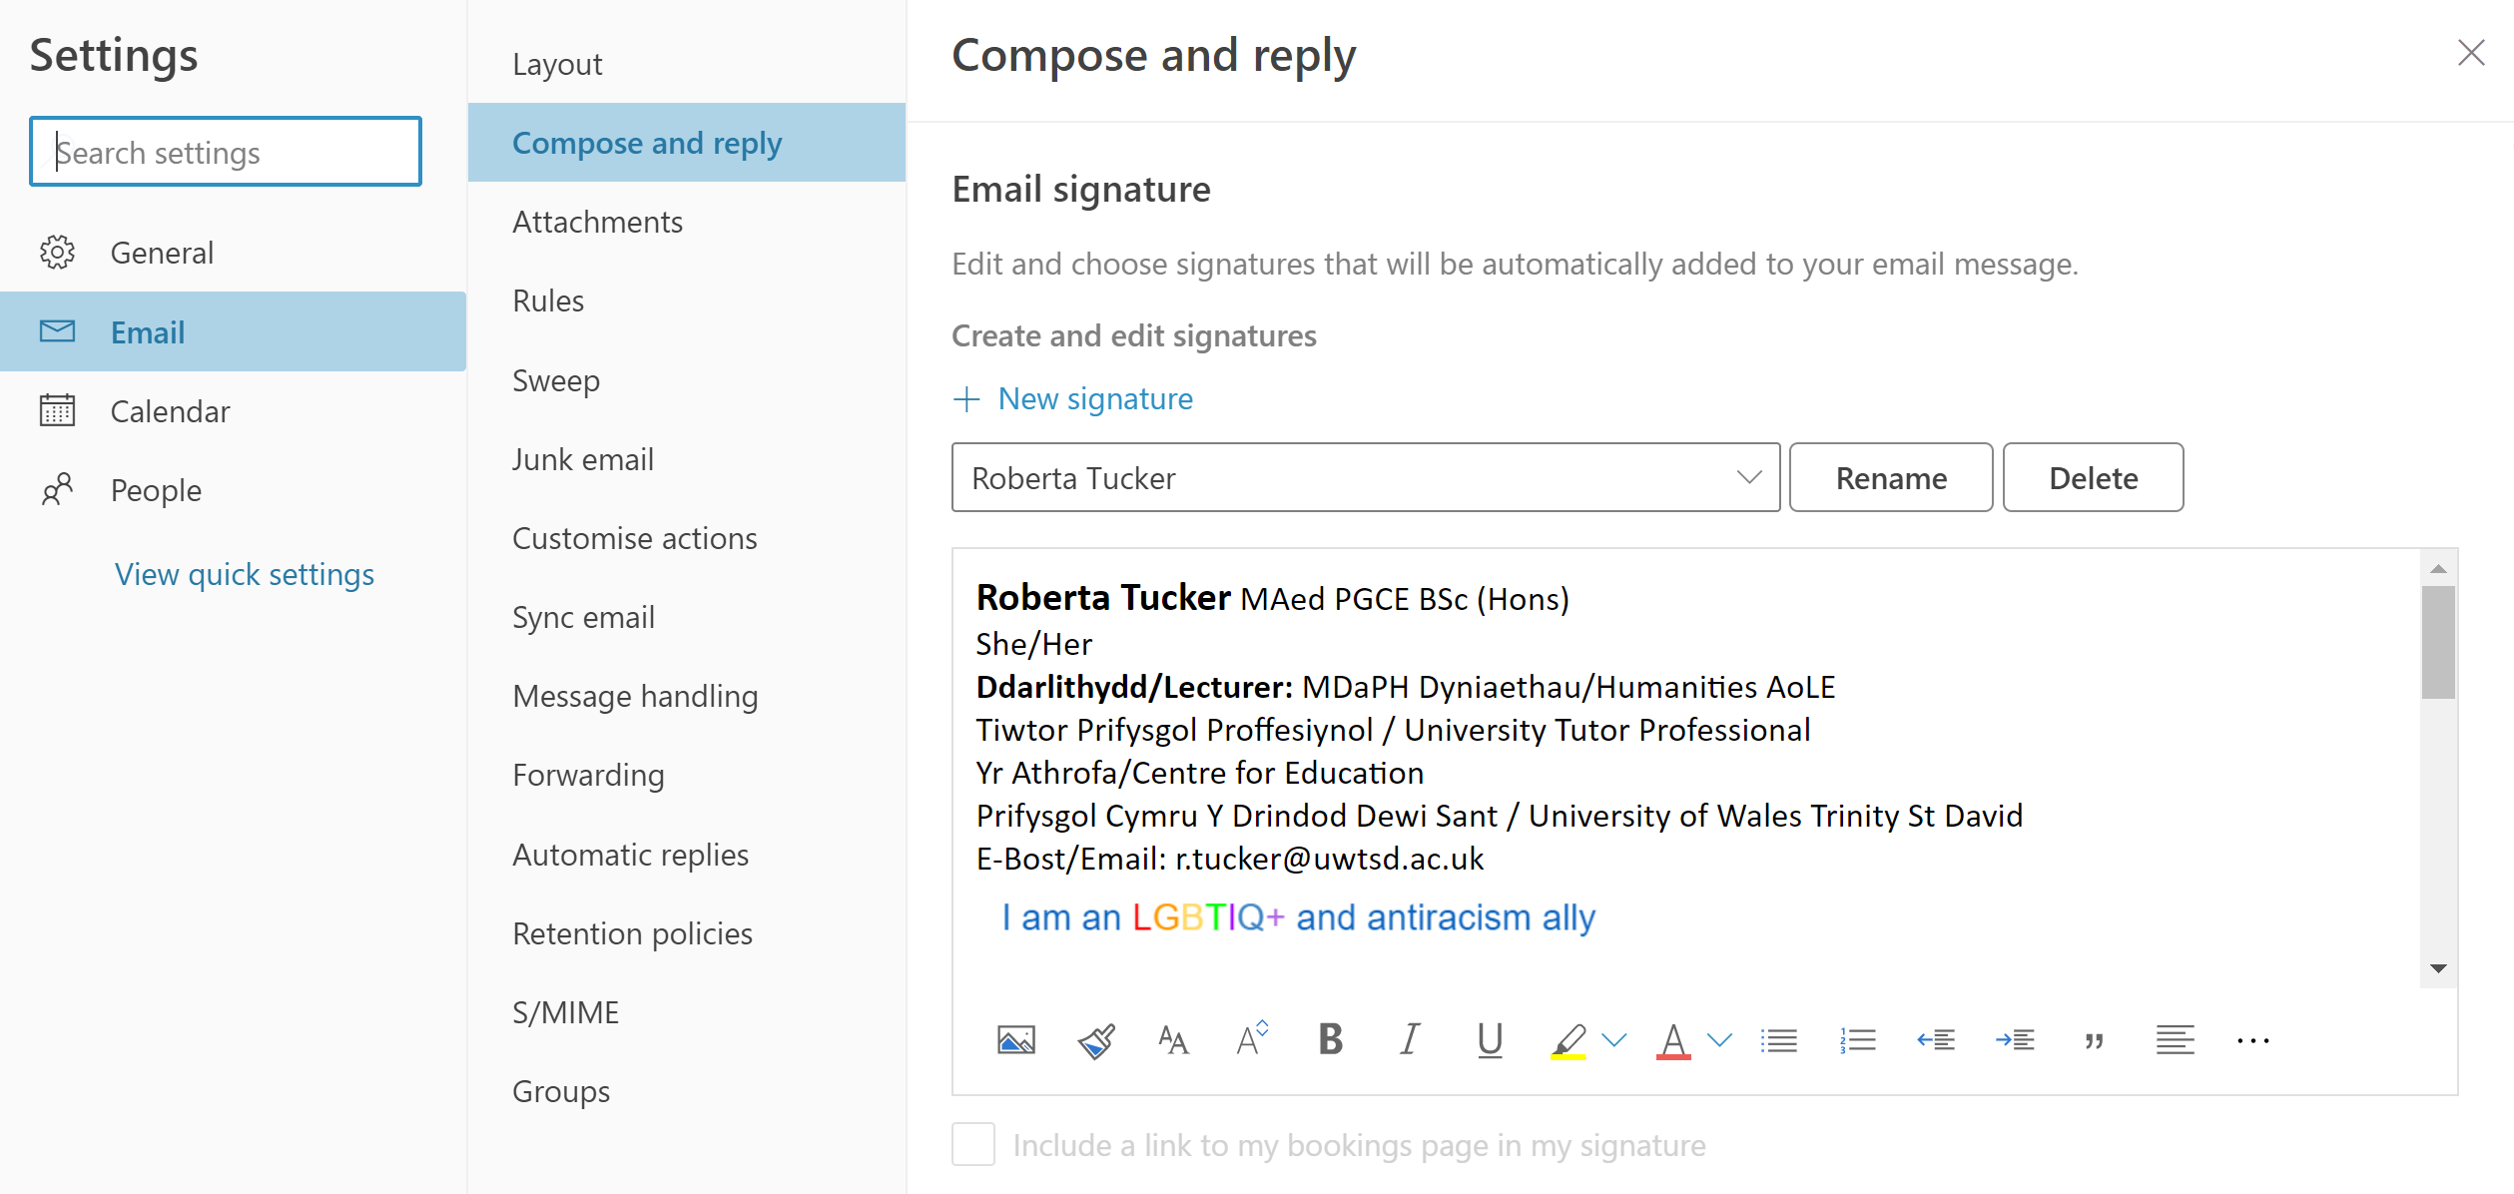
Cyfathrebu drwy E-bost
Plîs helpwch ni i'ch adnabod yn glir drwy ddefnyddio:
  ENW / RHIF MYFYRWYR
  BA1
  RHWYDWAITH
  Tiwtor Personol

Slide 7
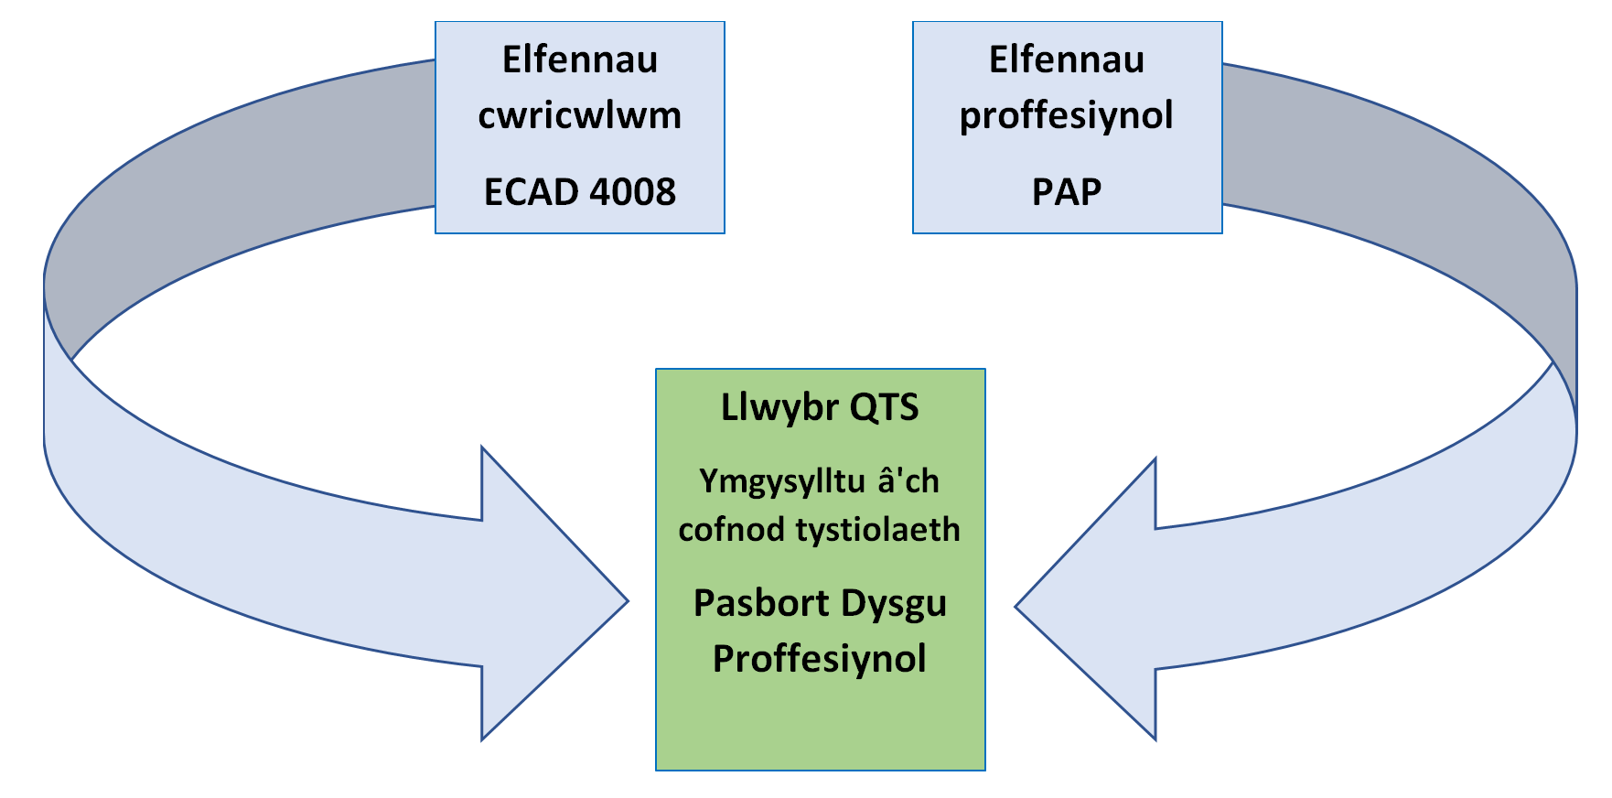
Beth yw y Llwybr SAC?

Slide 8

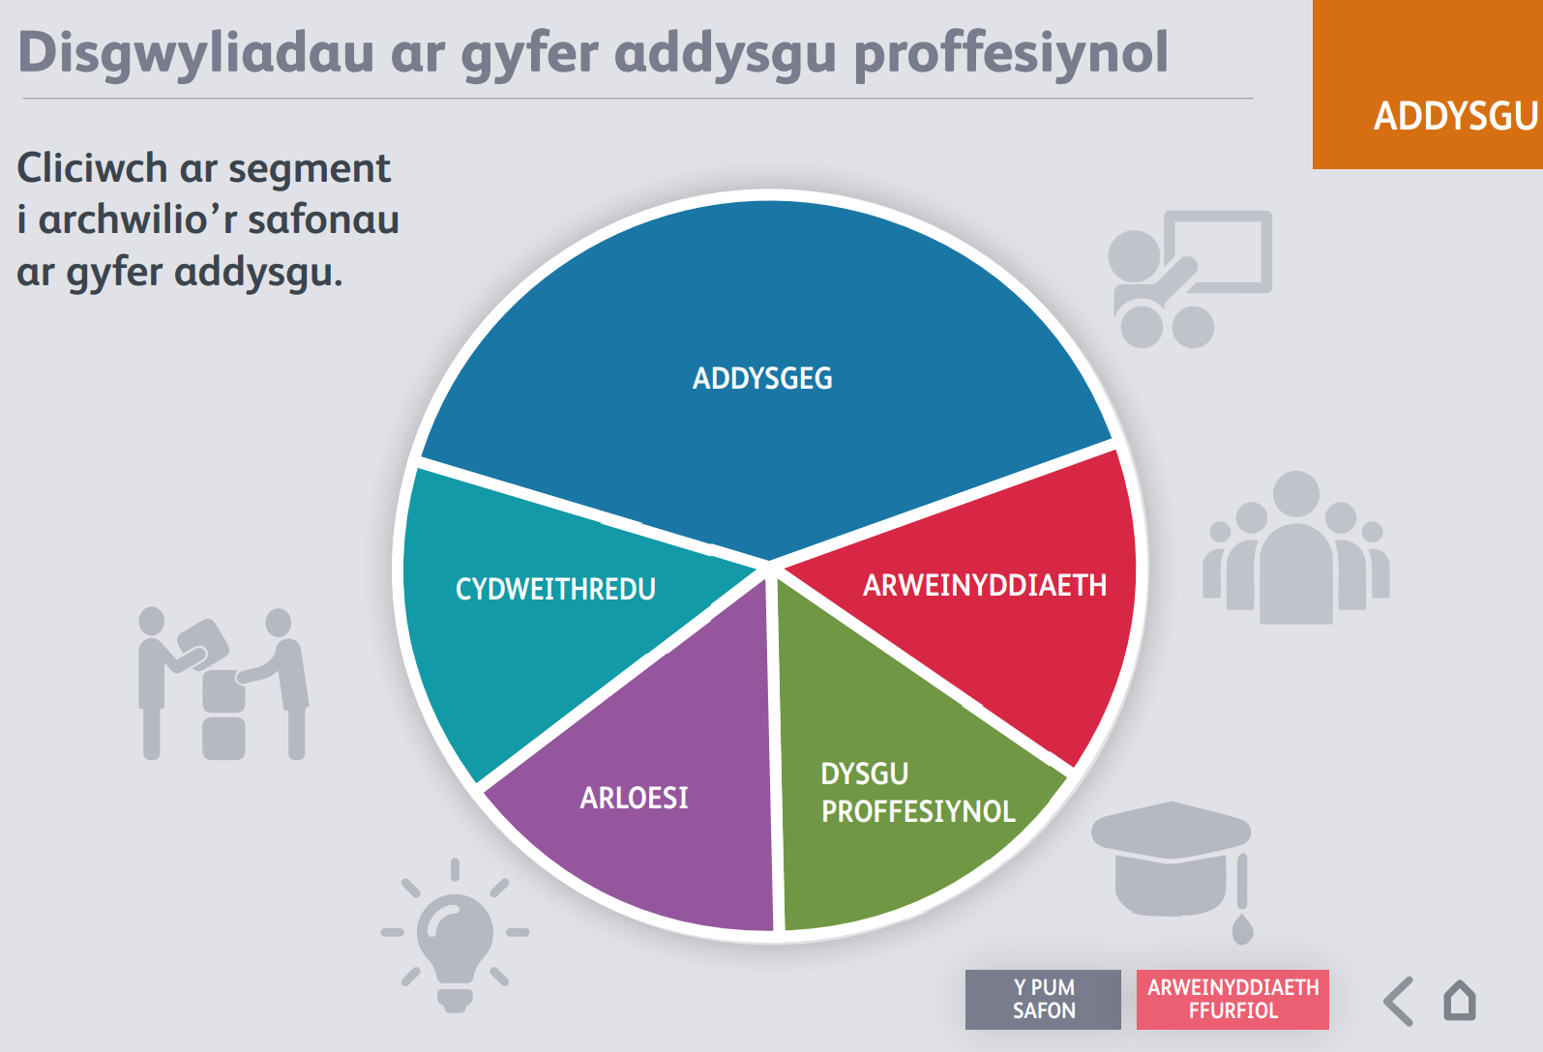
Beth yw y Llwybr SAC?
Atgyfnerthu'r model trawsnewidiol yn ymarferol
Mae pob agwedd o’n rhaglenni’n cael eu mapio yn ôl y safonau proffesiynol ar gyfer addysgu ac arweinyddiaeth

Slide 9
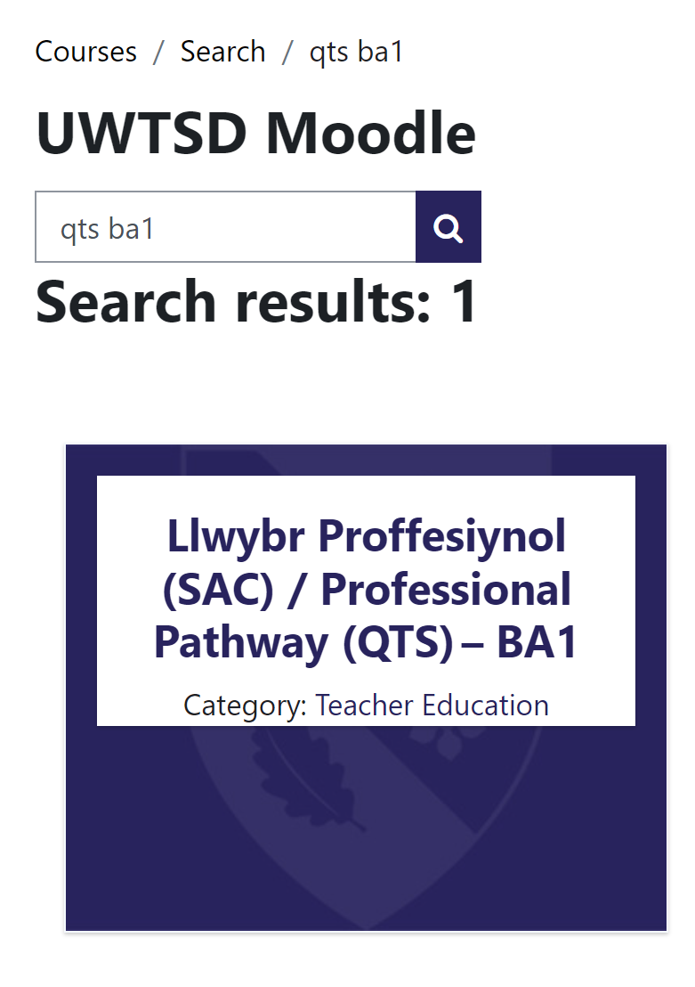
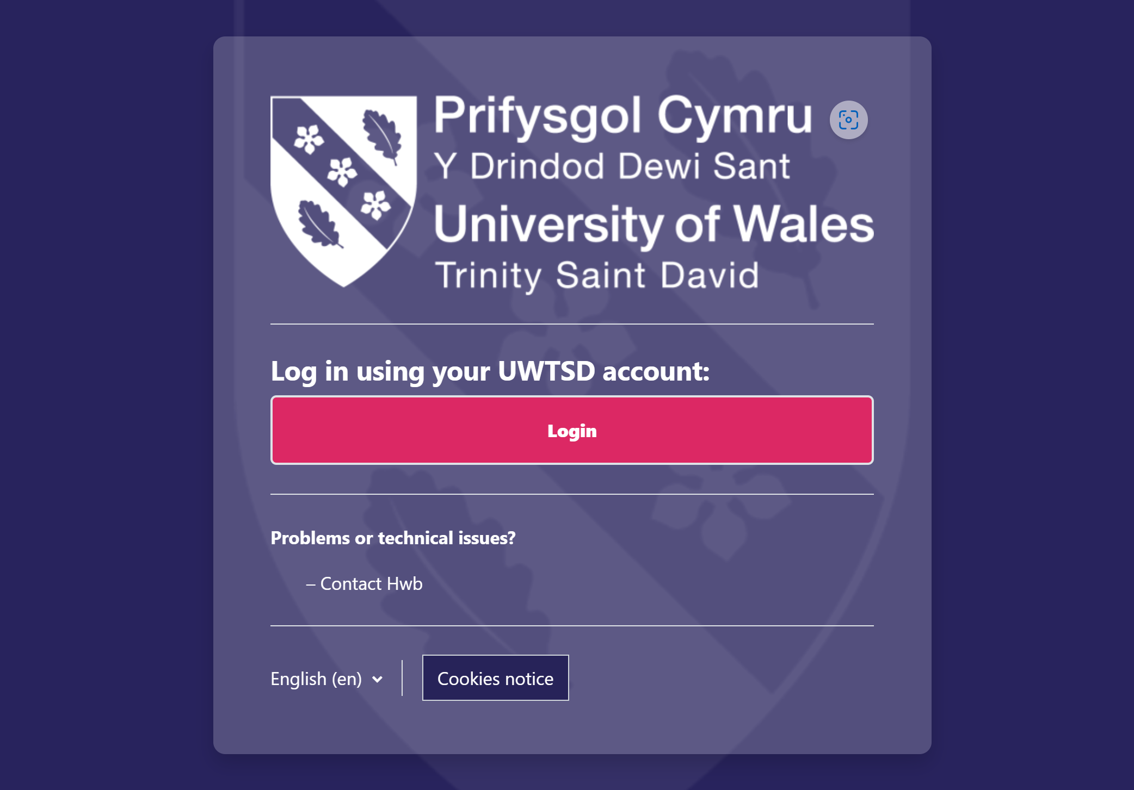
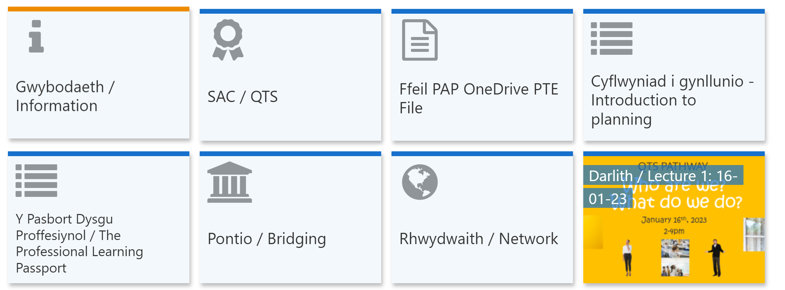
Ble i ddod o hyd i wybodaeth?

Slide 10
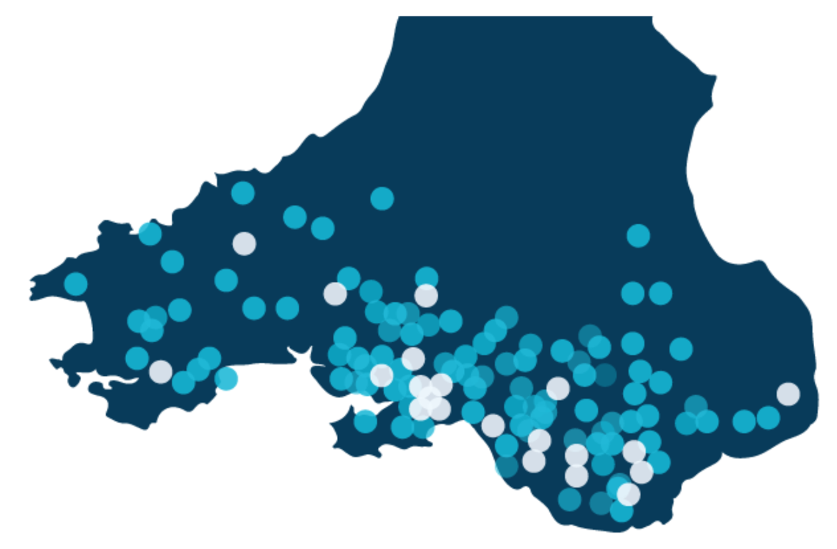
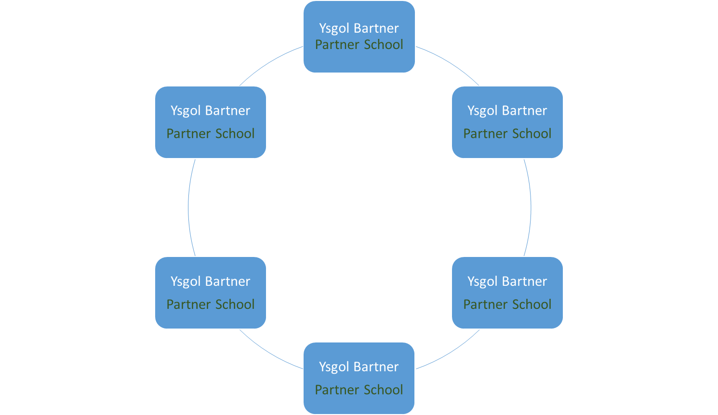
Yr Athrofa - Model Rhwydweithiol
18 Ysgol Arweiniol yr un yn gweithio gyda rhwydwaith o Ysgolion Partner
Bydd darpar athrawon yn cael eu rhoi mewn rhwydwaith ar gyfer yr holl brofiadau addysgu
Arbenigedd prifysgol seiliedig sy’n cael ei neilltuo i bob rhwydwaith
Ysgol Arweiniol
Lead School

Slide 11
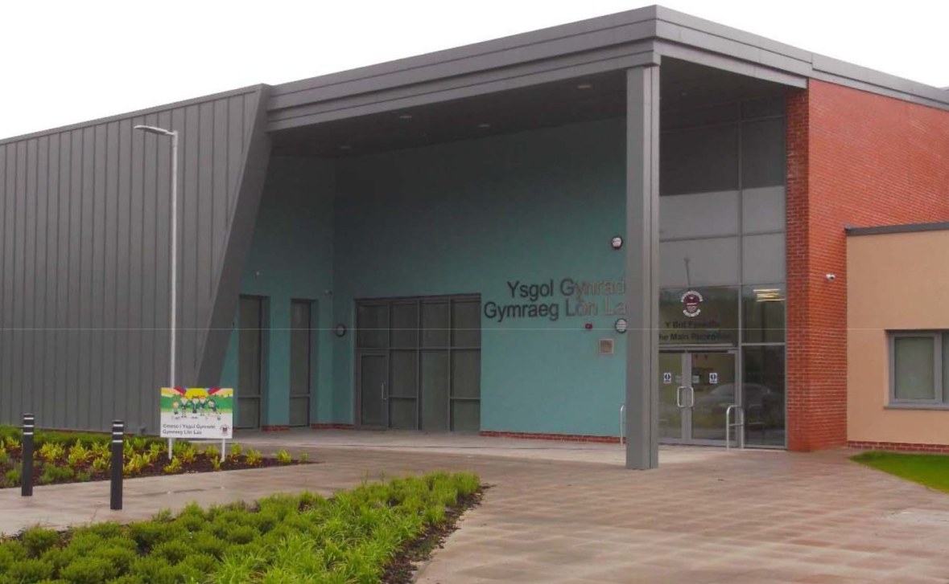
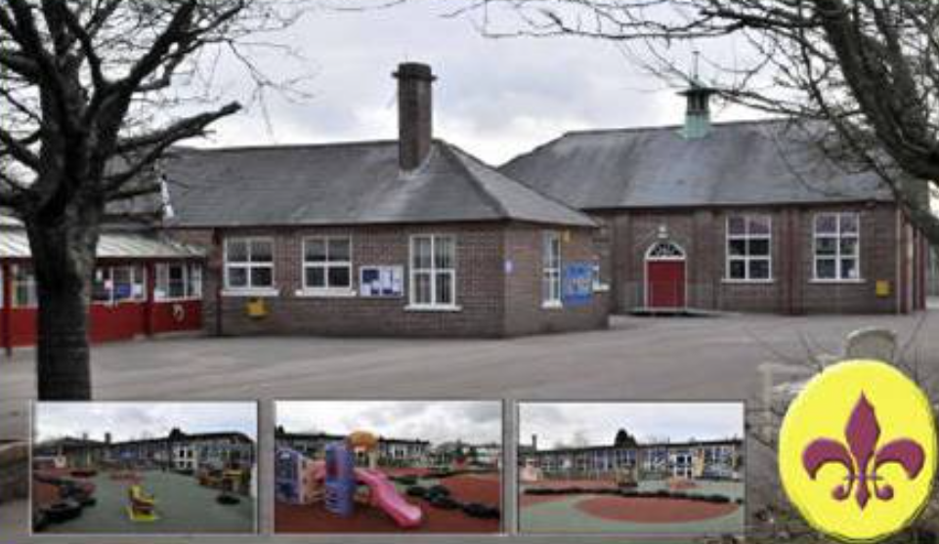
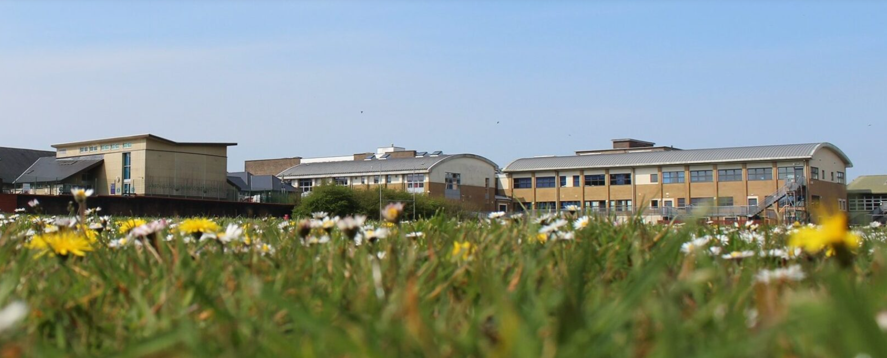
Rhwydweithiau
Rhwydwaith Lonlas
Network Lead | Professional Tutor | Curriculum Tutor
Llinos Jones JonesL106@Hwbcymru.net | Ian Jones ian.jones@uwtsd.ac.uk | Meryl Bowen m.bowen@uwtsd.ac.uk
Rhwydwaith Llanhari
Network Lead | Professional Tutor | Curriculum Tutor
Lloyd Owens lowens@llanhari.com | Ian Jones ian.jones@uwtsd.ac.uk | Nic Evans n.j.evans@uwtsd.ac.uk
Rhwydwaith Bro Preseli
Network Lead | Professional Tutor | Curriculum Tutor
Catrin Thomas Cthomas@ysgolbropreseli.cymru | Ian Jones ian.jones@uwtsd.ac.uk | Menna Davies Menna.davies@uwtsd.ac.uk
Notes:
This is Ian's slide

Slide 12



Rhwydweithiau – I ba ysgol y byddaf yn mynd ar gyfer PAP?
Pryd fydda i’n
gwybod pa ysgol dwi wedi fy
ngosod ynddi?

Slide 13
Rôl y Tiwtor Proffesiynol
Rydw i yma i'ch helpu gydag unrhyw agwedd o'ch profiad yn yr ysgol.
Fi yw'r person yn y Brifysgol i ofyn pryd mae gennych chi gwestiynau am brofiadau hyfforddi mewn ysgolion.
Byddaf yn sicrhau bod gan bob darpar athro o fewn Rhwydwaith gydraddoldeb o ran cyfle a phrofiad.
Byddaf yn ymweld ag ysgolion i wneud hyn at ddibenion SA –i siarad a darpar athrawon, mentoriaid dosbarth ac uwch fentoriaid.

Slide 14
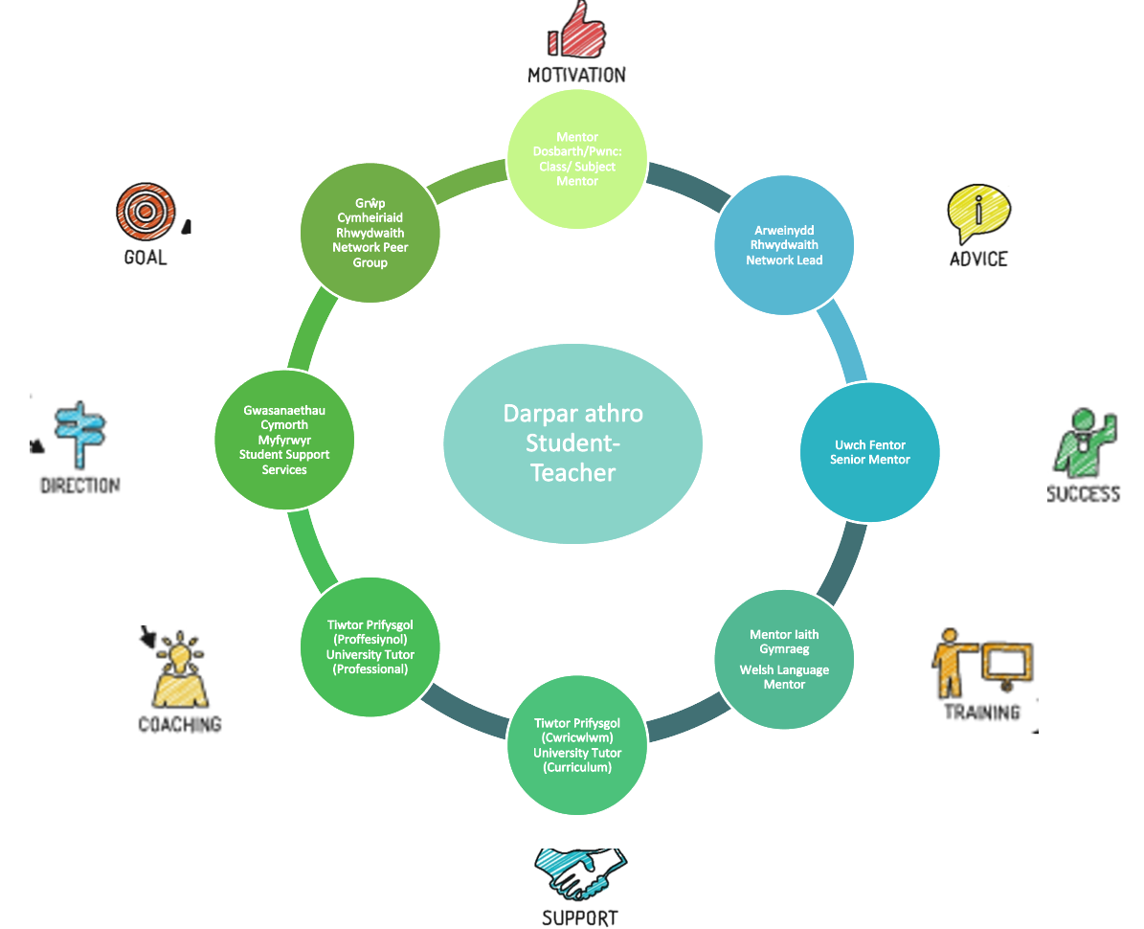
Tîm o gwmpas y darpar athro.
Team around the student-teacher
Notes:
The student-teacher, class/subject mentor, senior mentor, Network Lead, Professional Tutor and Curriculum Tutor are collaborators in educating and monitoring for student-teacher progression prior to and during each period of PTE.
During PTE, you will therefore be engaged with authentic learning opportunities in your chosen phase or secondary subject specialism, supported by class/subject mentor, senior mentor, Network Lead, Professional Tutor and Curriculum Tutor in meeting the QTS standards.

Slide 15
Pwy sy'n eich cefnogi chi ar PAP?
Arweinydd Rhwydwaith | Uwch aelod o staff yn yr ysgol arweiniol sydd ag amser dynodedig i ddatblygu’r PDPA. Mae Arweinydd Rhwydwaith yn cydlynu gweithgarwch Addysg Gychwynnol Athrawon, yn cynnal cyfathrebu da ac yn cyfrannu at y prosesau sicrhau ansawdd ar draws y rhwydwaith.
Uwch Fentor | Uwch aelod o’r staff addysgu sy’n gyfrifol am gydlynu Profiad Addysg Proffesiynol (PAP) nifer o ddarpar athrawon mewn ysgol bartner (o fewn rhwydwaith) ac sy’n cefnogi agweddau penodol ar PAP, e.e. arsylwadau gwersi ar y cyd, proses wrth gefn. Mae’r Uwch Fentor yn gyfrifol am Sicrhau Ansawdd y ddarpariaeth yn yr ysgol bartner.
Mentor Dosbarth | Y cyswllt cyntaf yn ystod PAP sy’n rhoi cymorth i’r darpar athro gasglu tystiolaeth ar gyfer SAC a dod yn athro annibynnol. Mae’r Mentor Dosbarth yn cefnogi gwybodaeth y darpar athro am y pwnc ac yn datblygu ei wybodaeth am addysgeg.
Tiwtor Prifysgol (Proff) | Tiwtor prifysgol sy’n gysylltiedig â rhwydwaith ac sy’n cefnogi pob agwedd ar weithio yn y rhwydwaith gan gynnwys asesu SAC, lleoliadau a mentora.

Slide 16
Llif gwybodaeth o’r ysgol / Information flow from school
Darpar athro
Student-teacher
Mentor dosbarth
Class mentor
Uwch Fentor
Senior Mentor
Arweinydd Rhwydwaith
Network
Lead
Tiwtor
Proffesiynol
Professional
Tutor
Tiwtor Prifysgol Cwricwlwm/ Personol
University Tutor Curriculum / Personal

Slide 17



Pa fath o athro ydych chi eisiau bod?
Beth sy'n bwysig i chi?
Sut fyddwch chi'n anelu at weithredu/ymddwyn fel athro?
Beth yw eich gwerthoedd craidd?
Trafodwch ymhlith eich gilydd

Slide 18
Beth yw'r gwerthoedd craidd a fydd yn eich tywys?
Edrychwch ar y daflen waith sydd ar wahân.
Yr unigolion mwyaf llwyddiannus yw'r rhai sy'n dal credoau a gwerthoedd cadarnhaol amdanynt eu hunain a'r bobl y maent yn eu harwain/gweithio gyda nhw. Mae’r dasg hon, sy’n ymwneud ag adlewyrchiad personol, yn tynnu sylw at y pŵer a'r dylanwad sydd gan werthoedd a chredoau ar ymddygiad. Mae hefyd yn eich annog i adolygu eich gwerthoedd a'ch credoau eich hun a chreu eich meddylfryd cadarnhaol eich hun am lwyddiant yn eich gyrfa broffesiynol.
Taflen Tasg 1
'Symud tuag at'
Nodwch 5 o'r datganiadau canlynol rydych chi'n eu dal fwyaf annwyl a'u rhestru 1-5.
1 – Pwysicaf
5 – Lleiaf pwysig
Taflen Tasg 2
'Symud i ffwrdd'
Nodwch 5 o'r datganiadau canlynol y byddwch yn gwneud unrhyw beth i'w hosgoi a'u rhestru 1-5.
1 – Pwysicaf
5 –Lleiaf pwysig
Adlewyrchiad
Ydych chi erioed wedi bod mewn sefyllfa lle rydych chi wedi gorfod gwneud dewis rhwng eich gwerthoedd ‘Symud tuag at' a ‘Symud i ffwrdd'?
Pa effaith allai'r gwerthoedd hyn eu cael yn eich gyrfa?

Slide 19
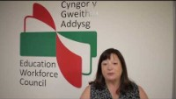

Proffesiynoldeb
Sut mae'n edrych mewn ysgol?
Cod Ymddygiad CGA
https://www.ewc.wales/site/index.php/cy/priodoldeb-i-ymarfer/cod-ymddygiad-ac-ymarfer-proffesiynol-cga.html
Notes:
Daeth y Cod Ymddygiad ac Ymarfer Proffesiynol CGA newydd i rym ar 1 Medi 2022. Mae’r Cod yn penodi'r safonau ymddygiad ac ymarfer proffesiynol a ddisgwylir gan bersonau sydd wedi'u cofrestru gyda ni, a bwriedir iddo lywio ac arwain eu hymddygiad a’u dyfarniadau fel proffesiynolion sy’n gweithio ym maes addysgu a hyfforddiant yng Nghymru.

Slide 20
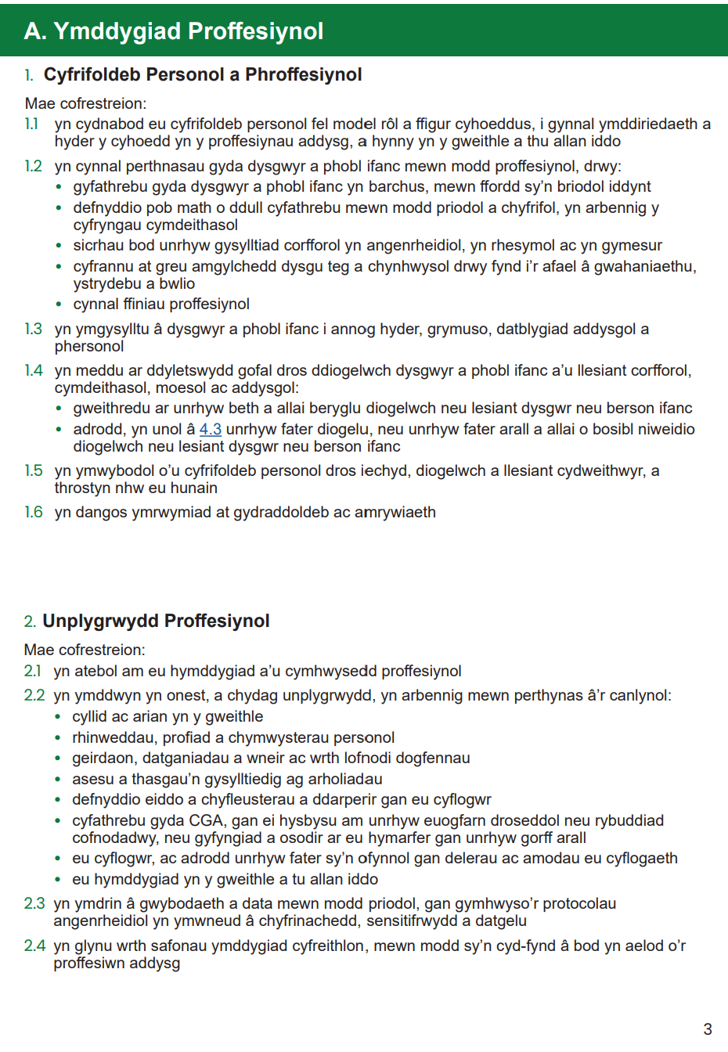
Notes:
Mae disgwyliad o broffesiynoldeb fel yr amlinellir yng nghod ymddygiad CGA gan yr holl randdeiliaid sy’n cymryd rhan drwy gydol y rhaglenni AGA.

Slide 21
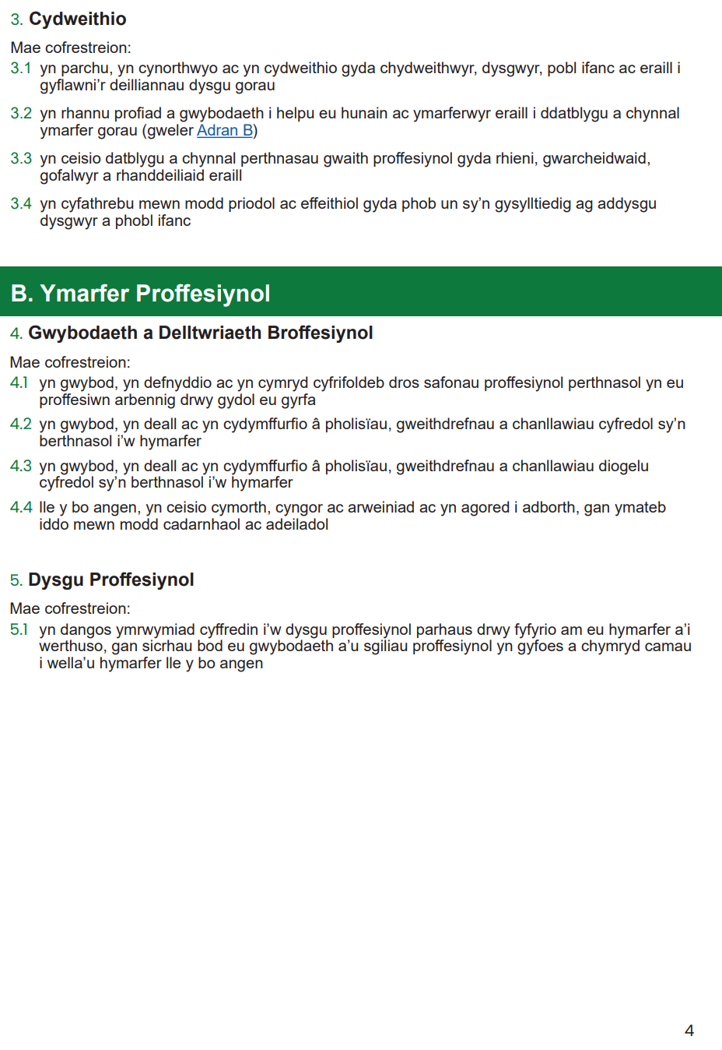
Notes:
No need to read the whole thing, just highlight the 5 key principles

Slide 22


Tasg
Ysgrifennwch e-bost atoch chi'ch hun ar ddechrau'r cwrs
wrth i chi ddechrau ar eich taith addysgu :-
  Beth sy'n eich poeni am fynd allan i'r ysgol?
  Beth ydych yn edrych ymlaen ato fwyaf?
  Beth hoffech ei gyflawni?
Byddwch mor fanwl ag y dymunwch. Pan fyddwch chi'n gorffen,rhowch ddyddiad a llofnodwch y gornel dde isaf ac yna e-bostiwch yr e-bost atoch chi'ch hun. Cadwch yn ddiogel. Byddwn yn ailymweld yn ddiweddarach yn y flwyddyn

Slide 23
Unrhyw gwestiynau?

Slide 24
Rhestr Gyfeiriadau
EWC Code of Conduct file.html (ewc.wales)
Menter, I (2014). Beginning Teachers' Learning, Making experience count. Critical Publishing Ltd
University of Wales Trinity St. David (2022) QTS Pathway Glossary of Terms. Moodle.
Welsh Government (2019) Professional Standards for Teaching and Leadership. Moodle.
Yr Athrofa Professional Learning Partnership (APLP) Handbook 2023/24 Moodle

